Slide 1
Mediabegrip week 12 2023
Vastentijd

Slide 2
Hoi Allemaal,
Deze week begint voor de moslims de ramadan. Ik heb een paar vriendinnen die daar ook altijd aan mee doen. Ze mogen dan een maand lang niet eten en drinken tussen zonsopkomst en zonsondergang. Zo, knap vind ik dat! Ik zou daar toch echt wel heel veel moeite mee hebben, denk ik.
En nu hebben ze dit jaar ook nog de pech dat aanstaande zaterdag de zomertijd ingaat. Dus mogen ze nóg een uur langer niets eten en drinken! Pffff…. Hoe houden ze dat vol? Dan heb je toch heel weinig energie?
En…waarom doen ze dat eigenlijk? Ik weet niet zo goed waar het om gaat en wat het precies is.
Ik weet wel dat het onderdeel is van het Islamitische geloof. Maar in andere geloven doen ze toch ook zoiets? Volgens mij is het zo dat de mensen die katholiek zijn, eigenlijk ook moeten vasten na carnaval. Dat carnaval het feest is voorafgaand aan de vastentijden dat de vastentijd duurt tot aan Pasen. Tenminste, dat is wat mijn oma weleens verteld heeft.
Een beetje andersom dan bij moslims dus. Die vieren na afloop van de ramadan het Suikerfeest.
Ik zou er best wel meer over willen weten, want volgens mij zijn er wel meer overeenkomsten tussen alle geloven in de wereld. Misschien moet ik me daar toch maar eens in verdiepen. Hier in Nederland leven we met heel veel culturen en religies door elkaar. Fijn als we een beetje van elkaars geloof af weten. Dan begrijpen we elkaar beter.
Ik ga maar snel op onderzoek uit.
Groetjes,
Melle.
Melles media

Slide 3
Nu in de media: Start van de ramadan.
Deze week begint voor moslims de jaarlijkse vastenmaand ramadan. Volgens beleven.org:
“Het vasten tijdens de ramadan begint dit jaar op donderdagochtend 23 maart en eindigt op donderdagavond 20 april met het Suikerfeest (Eid al-Fitr). De ramadanmaand begint officieel op de voorgaande avond bij zonsondergang, dus op woensdagavond 22 maart 2023.”
Maar wat houdt de ramadan precies in? En wordt in andere religies ook zo’n vastenmaand gehouden?
We gaan op onderzoek uit.

Slide 4
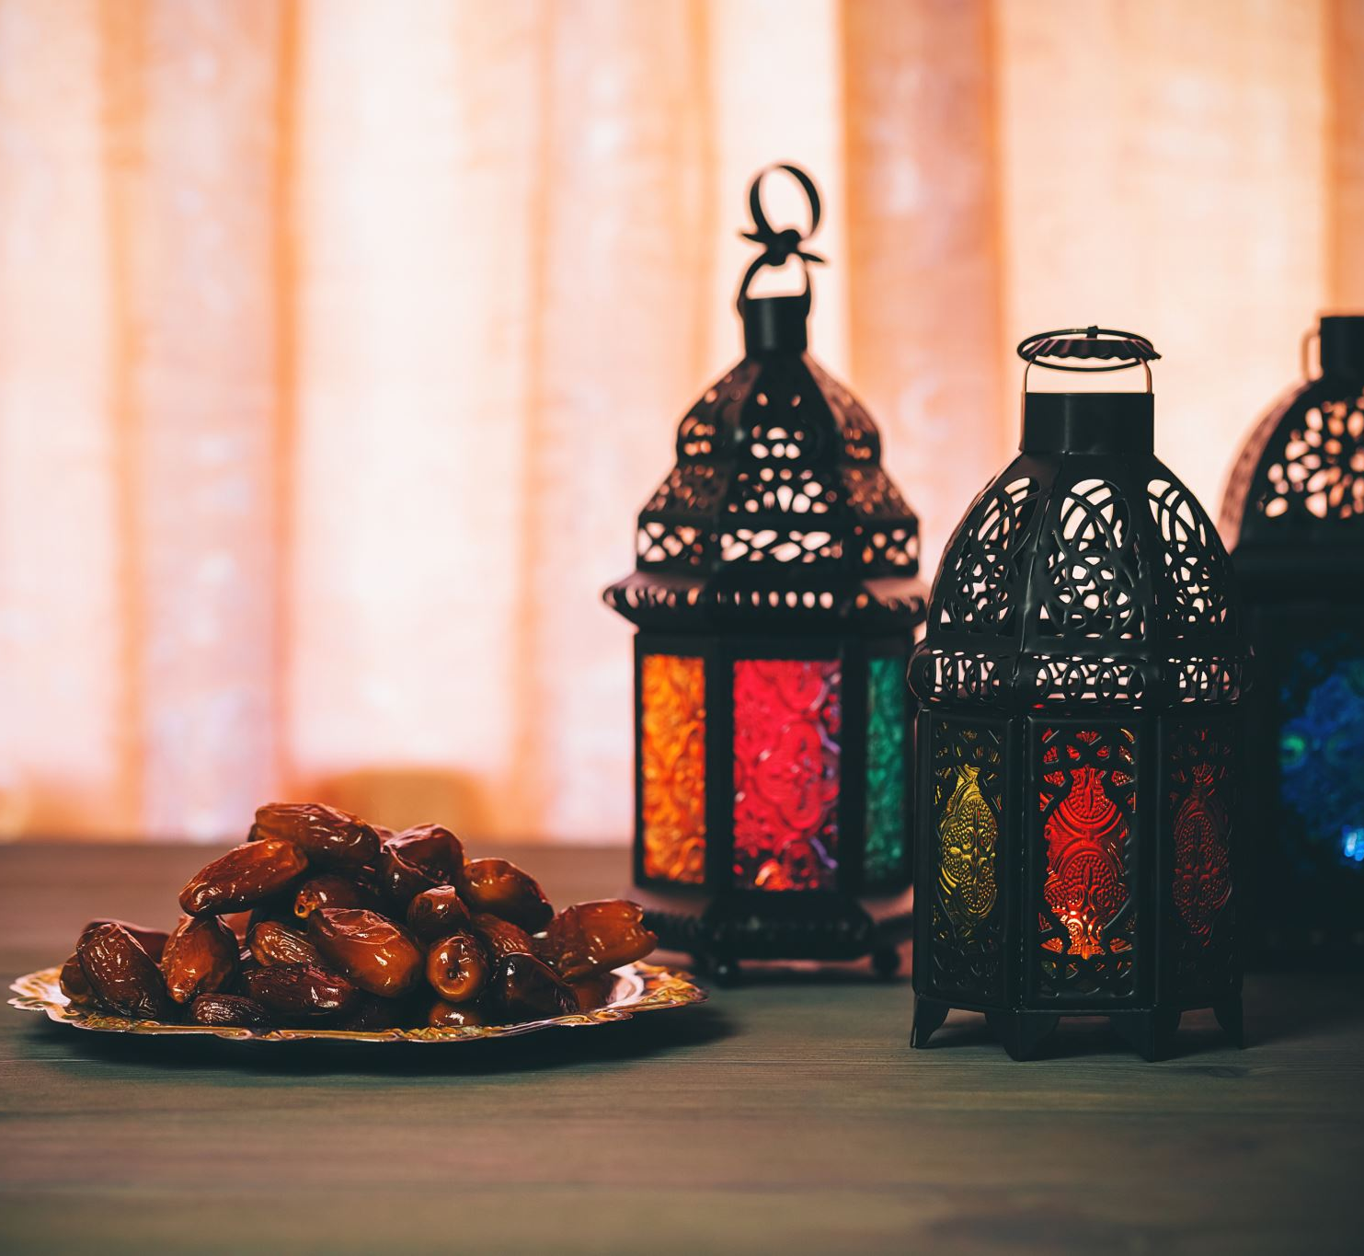
Wat weet jij al over de ramadan?

Slide 5
De opdracht:
Ga op onderzoek uit. Niet alleen in de islam wordt er een vastenperiode gehouden.
Zoek uit:
Wat de ramadan precies inhoudt;
Hoe de vastenperiode in het christendom, jodendom, hindoeïsme en boeddhisme vorm krijgt.
Verzamel informatie en geef dit weer in een mindmap.
Maak hierin duidelijk wat de overeenkomsten en wat de verschillen zijn. Werk hiervoor met kleurcodering.
Stel de mindmaps tentoon in jullie lokaal. Bekijk en bespreek ze samen.
Deze foto van Onbekende auteur is gelicentieerd onder CC BY-SA

Slide 6
Onderdeel Burgerschap
Iedere week een opdracht om te werken aan de doelen van Burgerschap! De opdracht sluit aan bij de les van Mediabegrip.

Slide 7
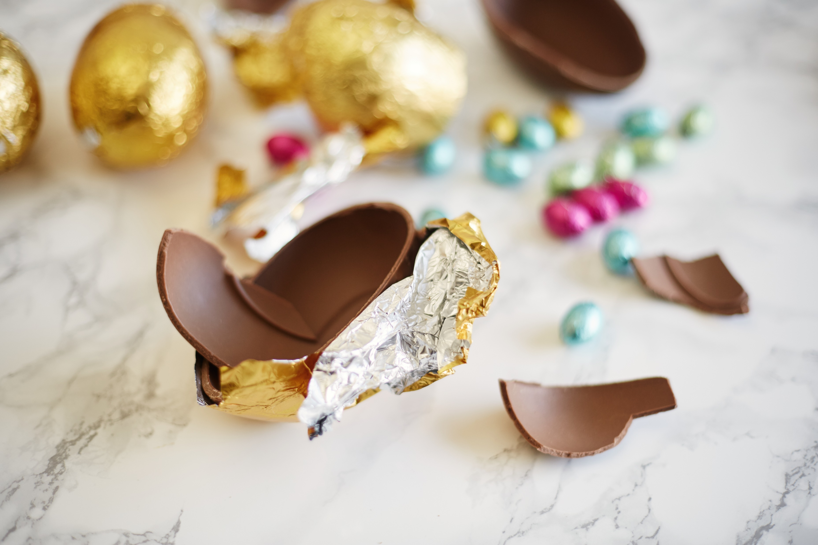
Burgerschap
We kennen hier de kerstvakantie en we zijn vrij met Pasen en Pinksteren.
Dit zijn feestdagen die horen bij het christendom. Maar ook als je geen christen bent, ben je op die dagen (meestal) vrij.
Bespreek de stelling op de volgende pagina.

Slide 8
Suikerfeest moet een officiële feestdag worden in Nederland.
Bedenk argumenten voor en tegen deze stelling.
Bespreek de stelling in de klas.

